Slide 1
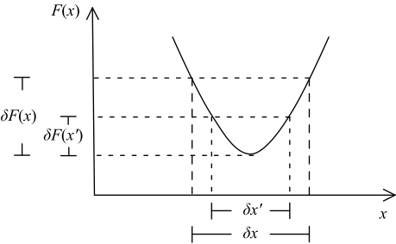
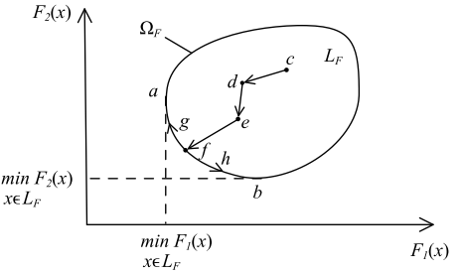
OTIMIZAÇÃO E TOMADA DE DECISÃO

Slide 2
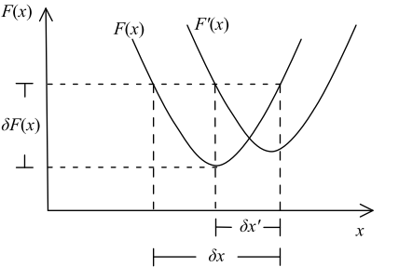
OTIMIZAÇÃO E TOMADA DE DECISÃO

Slide 3
OTIMIZAÇÃO E TOMADA DE DECISÃO

Slide 4
PESQUISA OPERACIONAL
Uma operação é alguma ação racional.
O “modelo de operação“ inclui:
• um sujeito formulando o objetivo (objetivos) de operação;
• fatores limitantes ou restrições:
a) para recursos disponíveis
b) para leis físicas
c) paramétricas
d) padrões, regras, etc.;
• um conjunto de estratégias ou soluções que são modos de
realização do objetivo (objetivos);
• um critério (critérios) de otimização.

Slide 5

CONJUNTO DE ESTRATÉGIAS
3
2
4
0
1
5

Slide 6
PESQUISA OPERACIONAL
  ETAPAS:
  1. Formulação substancial informal do problema e descrição dos caminhos de ação na linguagem da pessoa responsável pela decisão;
  2. Construção do modelo matemático ou formulação do problema formal;
  3. Análise do modelo com base nos métodos de otimização ou de tomada de decisões;
  4. Verificação de adequação;
  5. Realização dos resultados na prática.

